Slide 1

FORMATION en vue du stage infirmier
LES PRECAUTIONS STANDARD
2ème session :
Axe n°2 : L’hygiène des mains
J. DALMAS (IDE) - CHU de Nice - Service d’Hygiène

Slide 2


2- HYGIÈNE DES MAINS

Slide 3
FLORES CUTANÉES transitoire/résidente
1- Flore transitoire :
Déposée sur la peau lors de contacts avec le patient (Staphylococcus aureus, entérobactéries…) ou l’environnement contaminé (Pseudomonas, Acinetobacter…)
- couches superficielles de l’épithélium
- infections nosocomiales +++
- plus accessible, élimination plus facile

Slide 4
FLORES CUTANÉES transitoire/résidente
2- Flore résidente :
Permanente colonisant la peau saine (Staphylococcus epidermidis, Corynebactéries…)
- couches superficielles/profondes de l’épithélium
- peu d’infections nosocomiales
- moins accessible, élimination plus difficile

Slide 5
PRÉ- REQUIS
R6. Lors des soins et en préalable à toute hygiène des mains :
avoir les avant-bras dégagés
avoir les ongles courts, ni faux ongles ou résine, sans vernis,
ne pas porter de bijou (bracelet, bague, alliance-même lisse, montre)

Slide 6
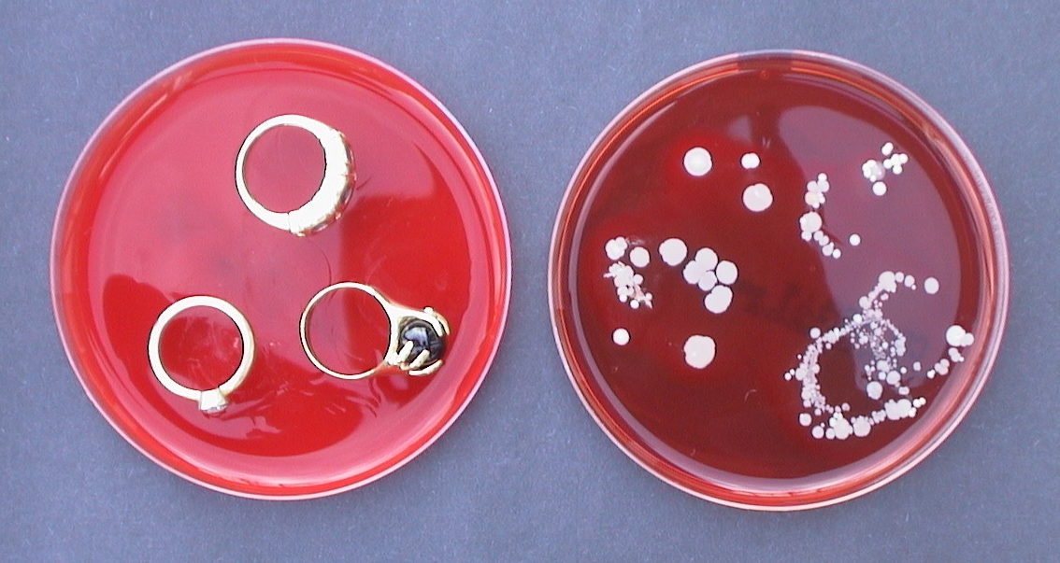
CULTURE DE BIJOUX: BAGUES
Avant tout geste d’hygiène des mains

Slide 7
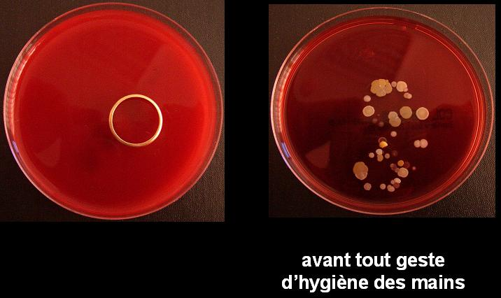
CULTURE DE BIJOUX : ALLIANCE
Meunier O, Salles F, Burger S Boehm, Hemmlé J.
Retirer son alliance ? Une photo pour convaincre. Hygiène 2011

Slide 8
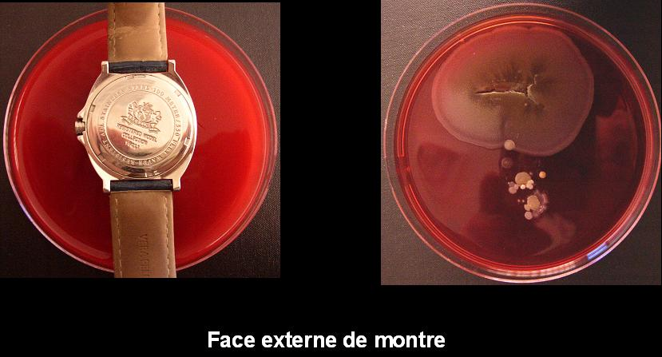
CULTURE DE BIJOUX : MONTRE
Avant tout geste d’hygiène des mains

Slide 9
HYGIÈNE DES MAINS
3 techniques :
  désinfection (hygiénique) par friction (produit hydro-alcoolique)
  désinfection chirurgicale par friction (produit hydro-alcoolique)
  lavage simple (savon doux)

Slide 10
HYGIÈNE DES MAINS
R8.La désinfection des mains par friction avec un produit hydro-alcoolique est la technique de référence dans toutes les indications d’hygiène des mains en l’absence de souillure visible.

Slide 11
HYGIÈNE DES MAINS
Il est fortement recommandé de ne plus utiliser les solutions moussantes antiseptiques (savons antiseptiques ) dans la cadre des précautions standard.
Recommandation 14 SFHH- Avril 2009

Slide 12
HYGIÈNE DES MAINS
Produits Hydro-Alcoolique
« produit biocide destiné à l’hygiène humaine »
Plus efficace (alcool = action désinfectante),
bactéricide, virucide et fongicide
Plus rapide
temps de contact ≥ 30 secondes
Mieux tolérée
agents hydratants
produits émollients (glycérine…)
les parfums sont à éviter

Slide 13
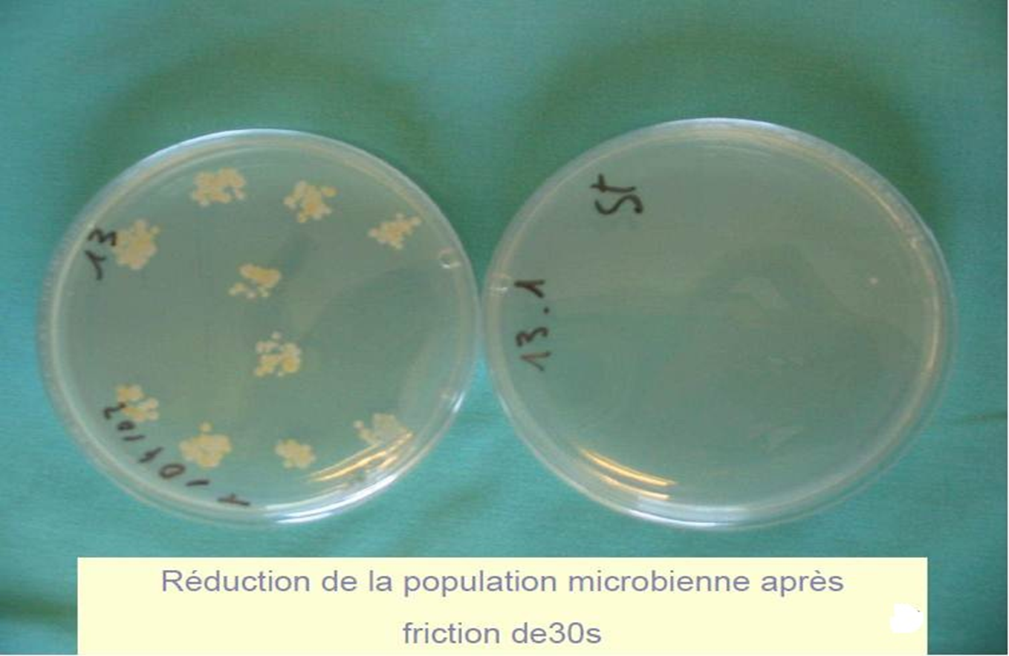
FHA : EFFICACITÉ +++
Réduction de la population microbienne après une
friction de 30 secondes

Slide 14
HYGIÈNE DES MAINS
R7.Les 5 indications :
avant un contact avec le patient
avant un geste aseptique
après un risque d’exposition à un produit biologique d’origine humaine
après un contact avec le patient
après un contact avec l’environnement du patient.

Slide 15
FRICTION HYGIÈNIQUE
Prendre une dose de PHA suffisante : ≥ 3 ml
Respecter le temps de contact : ≥ 30 secondes
Frictionner selon la technique standardisée en 7 étapes, insister sur la paume, le pouce et l’extrémité des doigts (jusqu’au séchage complet)
Mains et poignets doivent rester imprégnés de produit pendant les 7 étapes

Slide 16
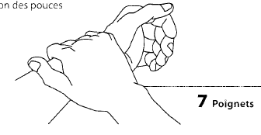
TECHNIQUE DU LAVAGE / FRICTION

Slide 17
FRICTION CHIRURGICALE (1)
    Eliminer la flore transitoire
    Diminuer durablement la flore résidente
    Avant tout acte chirurgical, d’obstétrique et de radiologie interventionnelle.
    Avant tout geste pour lequel une asepsie de type chirurgical est requise : pose de cathéter central, rachidien… et autres situations analogues.

Slide 18
FRICTION CHIRURGICALE (2)
    2 temps de friction, précédés d’un lavage simple
    Lavage simple au savon doux
    Savonnage des mains jusqu’aux coudes : 1mn
    Brossage uniquement des ongles :
    une fois en début de programme
    Rinçage minutieux
    Séchage complet par tamponnement (essuie-mains à usage unique non stérile).
    Séchage des mains parfait,
    tolérance maximale et meilleure efficacité

Slide 19

FRICTION CHIRURGICALE (3)
    Les 2 temps de la friction
    1ère friction : des mains aux avant-bras, coudes inclus, en insistant sur les ongles et les espaces interdigitaux jusqu’au séchage complet ≥ 30 secondes.
    2ème friction : des mains aux avant-bras, coudes exclus, en insistant sur les ongles et les espaces interdigitaux jusqu’au séchage complet ≥ 30 secondes.
    Respect des 2 frictions,
    garantie d’efficacité de l’antisepsie cutanée

Slide 20
CONTRE-INDICATIONS / PHA
Dans le cadre des PS :
R9.En cas de mains visiblement souillées, procéder à un lavage à l’eau et au savon.
Contact accidentel avec un produit biologique d’origine humaine (sang, urines…)
Dans le cadre des Précautions Complémentaires
sans effet sur les parasites (sarcopte de la gale, poux)
activité modérée sur les formes sporulées des bactéries (Clostridium difficile)

Slide 21
LAVAGE SIMPLE + FRICTION (1)
Si souillures visibles-parasites- Clostridium difficile
1-Lavage simple au savon doux
rinçage – séchage minutieux (par tamponnements)
- élimination par action mécanique des souillures, parasites, spores…
2-Friction Hygiénique
(mains bien sèches ++)
- élimination par désinfection des formes non sporulées et autres bactéries (BMR/BHR…)

Slide 22

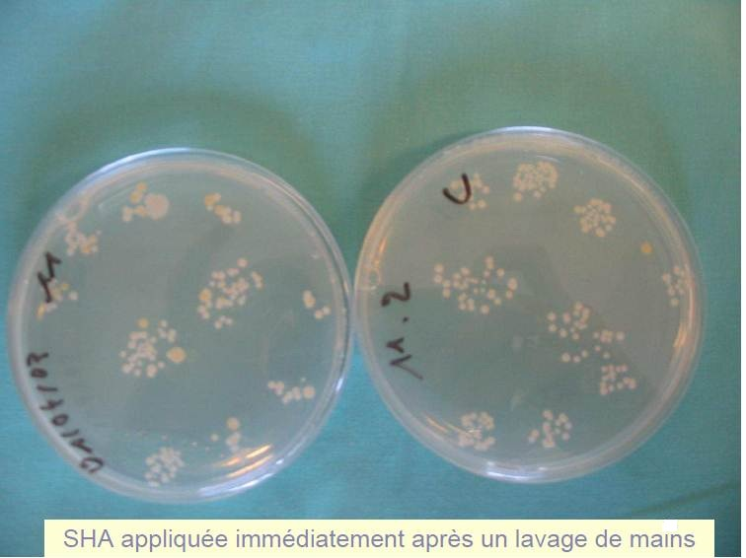
LAVAGE SIMPLE + FRICTION (2)
PHA appliqué immédiatement après le lavage = inefficacité

Slide 23
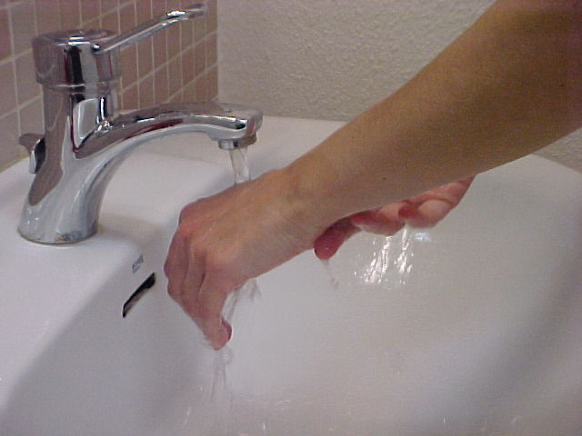

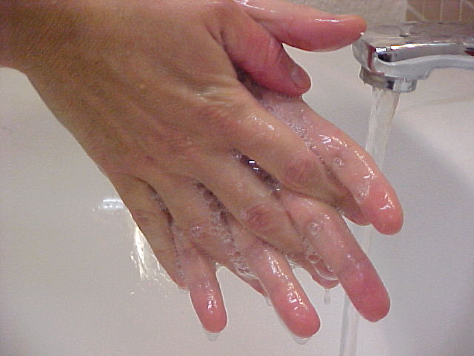

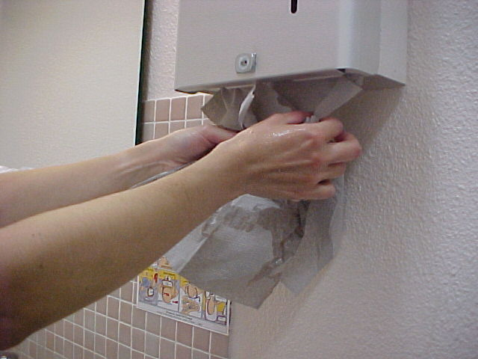
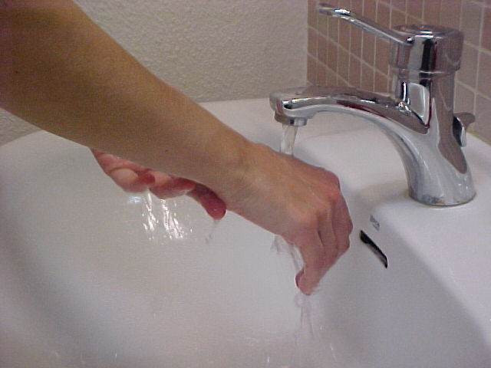
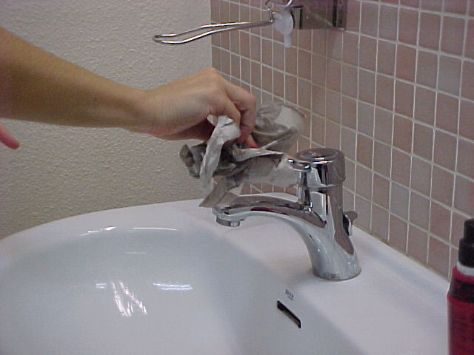
Procédure Produits / matériel Technique
Lavage simple des mains - Savon doux - Mouiller mains / poignets - Eau du réseau - Savonner 15 sec Technique - Essuie-mains à UU - Rincer +++ - Sac poubelle (noir) - Sécher ++ tamponnements
1 DOSE
MOUILLER
SAVONNER
SECHER
Fermer le robinet avec dernier essuie-mains
RINCER

Slide 24
PROMOTION A L’HDM
L’accompagnement du personnel +++
limiter l’agression des mains
favoriser l’utilisation des PHA
Consignes à rappeler
limiter le lavage des mains strictement aux indications
limiter l’association friction + lavage aux indications
abandonner les savons antiseptiques (cadre de l’hygiène des mains)
mettre les gants sur des mains bien sèches
utiliser régulièrement une crème protectrice, après le travail

Slide 25
HYGIÈNE DES MAINS CONCLUSION
Formation à la pratique de la friction +++
En cas de problème cutané,
consulter le service de la médecine du travail
Anti-bad buzz :
lobbing anti-produits hydro-alcooliques
Guide HDM SF2H mars 2018 (p41)

Slide 26
Des questions sur l’Hygiène Des Mains ?
dalmas.j@chu-nice.fr
Session n° 3
Les Equipements de Protection Individuelle (EPI)

